Slide 1
Podoba SZBP po Lisabonské smlouvě
Říjen 2024

Slide 2
Potřeba koherence
Horizontální – mezi jednotlivými politikami, které spadají do vnějších vztahů
Vertikální – koherence zahraničních politik jednotlivých členských států
Institucionální – otázka rozdělení kompetencí mezi institucemi

Slide 3
Lisabonská Smlouva
V platnost vstupuje v roce 2009
Oproti Ústavě pro Evropu některé věci jinak – např. nevzniká evropský ministr zahraničí
Z hlediska základní logiky se fungování SZBP moc nemění
Hlavním aktérem stále zůstávají členské státy
Hlavní změnou tak je nová institucionální podoba SZBP

Slide 4
Předseda Evropské rady
Dříve rotující předsednictví po půl roce
Volen na 2,5 roku
Reprezentuje Unii navenek – vymezení kompetencí mezi ním a vysokým představitelem vágní
De facto tak nahrazuje Troiku (předsedající stát, vysoký představitel pro SZBP a Komisař pro vnější vztahy) před Lisabonem

Slide 5
Herman Van Rompuy a Donald Tusk
„Volba rozumem“
Evropské státy se obávaly zvolit velké jméno, jako byl například Tony Blair v případě Van Rompuye
Nemnoho zkušeností s mezinárodní politikou
Jako reprezentanti Unie nepříliš výrazní
U Tuska hrálo roli též to, že je z východní části Unie
https://www.youtube.com/watch?v=dranqFntNgo

Slide 6
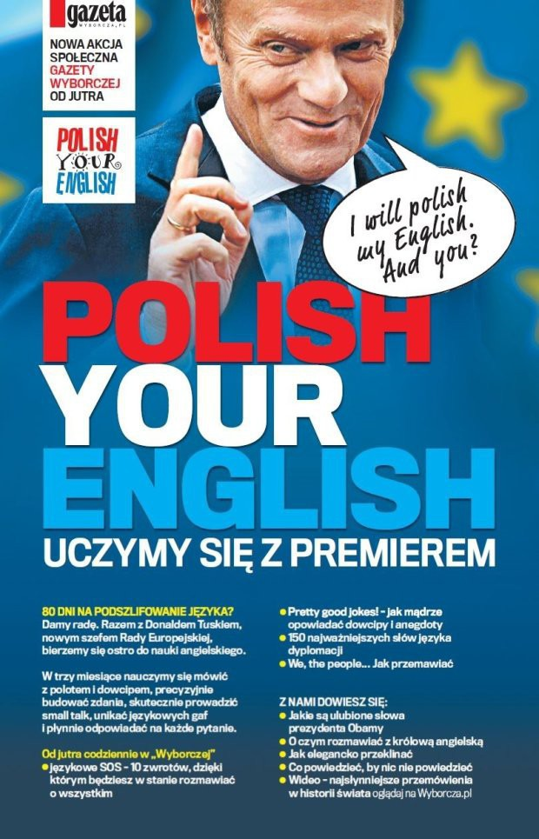

Slide 7
Charles Michel
Bývalý belgický předseda vlády
Evropské instituce „v genech“, otec eurokomisař
Viditelný například v Egejské krizi 2020 – na straně Řecka a Kypru
Kritika USA ve sporu ohledně francouzských ponorek pro Austrálii
Méně viditelný v souvislosti s ukrajinskou válkou
Be příliš dobré vztahy s von der Leyen

Slide 8
Předseda Evropské komise
Taktéž hraje důležitou roli navenek
Reprezentantem Komise jako hybatele Evropské politiky
Často poměrně viditelný
V současné době Ursula von der Leyen – i pro následující pětileté období

Slide 9
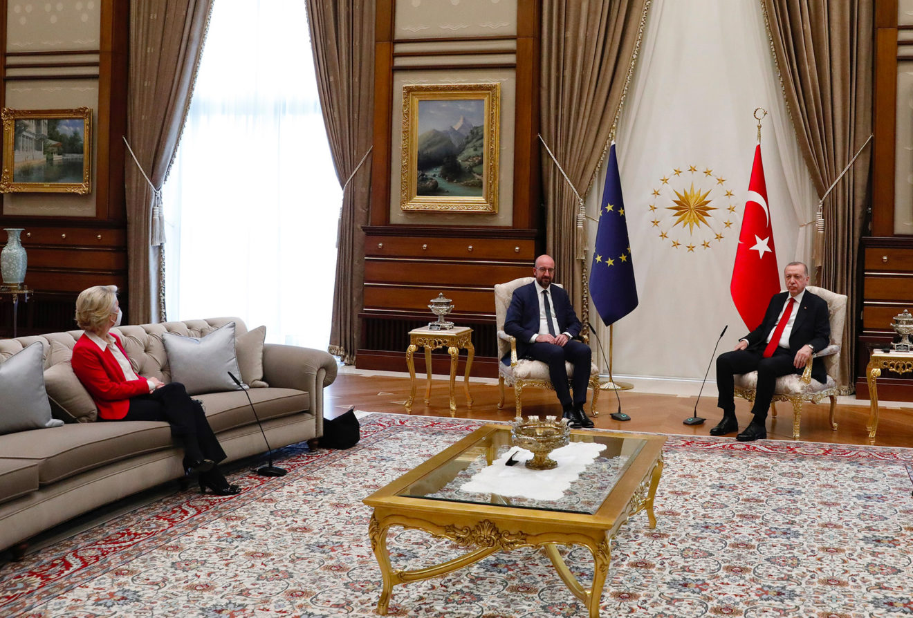
Sofagate

Slide 10
Vysoký představitel Unie pro zahraniční věci a bezpečnostní politiku
V Ústavní smlouvě „ministr EU pro zahraniční věci“
Značný posun oproti pozici vytvořené Amsterdamskou smlouvou
Double Hat – hlava Rady (FAC) a zároveň automaticky místopředsedou v Komisi
Důležitý vliv na agendu FAC
Může přicházet s iniciativami
Problém kompetencí – některé zásadní oblasti činnosti navenek chybí (klimatické změny, obchod)
Role osobnosti – kam až v rámci mantinelů zajde?

Slide 11
Catherine Ashton
Britská labouristka, zastávala ministerské posty v UK
Od 2008 komisařkou pro obchod
Od 2009 první vysokou představitelkou
Dávala dohromady fungování ESVČ
Kritizována za neschopnost delegovat pravomoci
Spíše se stylizovala do úřednické role než do role diplomatky a političky
Úspěšná například v normalizaci vztahů mezi Srbskem a Kosovem, případně jednání s Íránem
O druhé období se ani nepokusila

Slide 12
Federica Mogherini
Málo předchozích zkušeností se zahraniční politikou
Necelý rok italskou ministryní zahraničí
Kritika za to, že nebyla v zahraniční politice příliš vidět
Kritika za příliš proruský postoj od některých států
Na Balkáně kritika za to, že se příliš nevěnovala problematice rozšiřování

Slide 13
Josep Borrell
Zkušený politik
Ve Španělsku spojen se socialistickou stranou
2004-2007 předsedou Evropského parlamentu
2007-2009 předsedou výboru pro rozvoj v EP
2018-2019 španělský ministr zahraničí ve vládě Pedra Sáncheze
„Ponížení“ v Moskvě 2021
Úspěchem udržení jednotné pozice vůči Rusku a energetika v zahraniční politice EU
Neúspěchem rozdílné pozice států ke krizi z Izraeli a Gaze

Slide 14
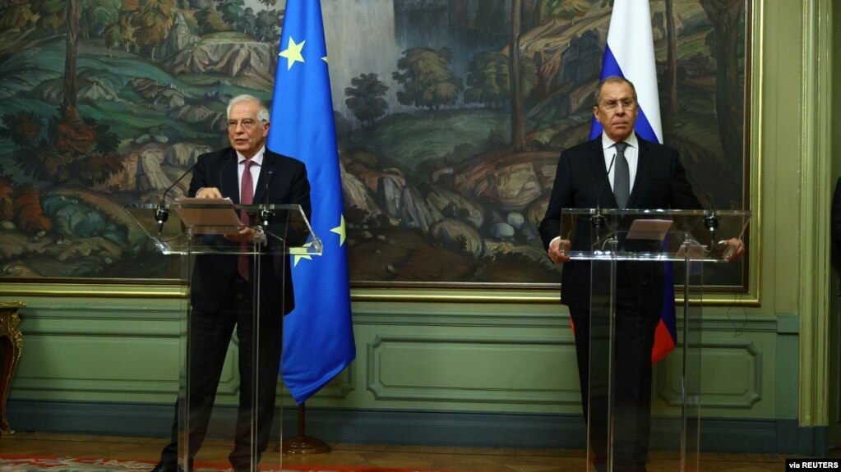

Slide 15
Kaja Kallas – Světlo na konci tunelu
Navržená jako nová vysoká představitelka
Bývalá estonská premiérka
Velmi ostrá proti Rusku, již po roce 2014 v roli europoslankyně
Schopnost zvolit si někoho s tvrdým postojem

Slide 16
Evropská služba pro vnější činnost
Zcela nová instituce vytvořená Lisabonskou smlouvou
Myšlenka se objevuje už v průběhu Konventu
Základna pro tvorbu SZBP
Klíčová pro koordinaci
Sjednocení rolí EU v mezinárodním prostředí
Řízením pověřen generální výkonný tajemník
Spadají pod ni více než 140 delegací EU (dříve delegace EK) – naposledy spor o tu v UK

Slide 17
Vznik ESVČ
Lisabonská smlouva podobu ESVČ moc neřešila
ESVČ tak vzniká na základě sekundární legislativy – Rozhodnutí Rady o organizaci a fungování Evropské služby pro vnější činnost - to upravuje úkoly, strukturu rozpočtové otázky
Spory o rozdělení pozice mezi lidi z Rady, EK a členských států
Nutnost vytvářet hranice mezi jednotlivými institucemi
Čtyřstranné rozhovory – vysoká představitelka, EK, předsednictví a neformální delegace EP
Oficiálně od ledna 2011 – 1500 zaměstnanců, od té doby setrvalý nárůst, v roce 2015 již přes 4000 – v současnosti stejně

Slide 18
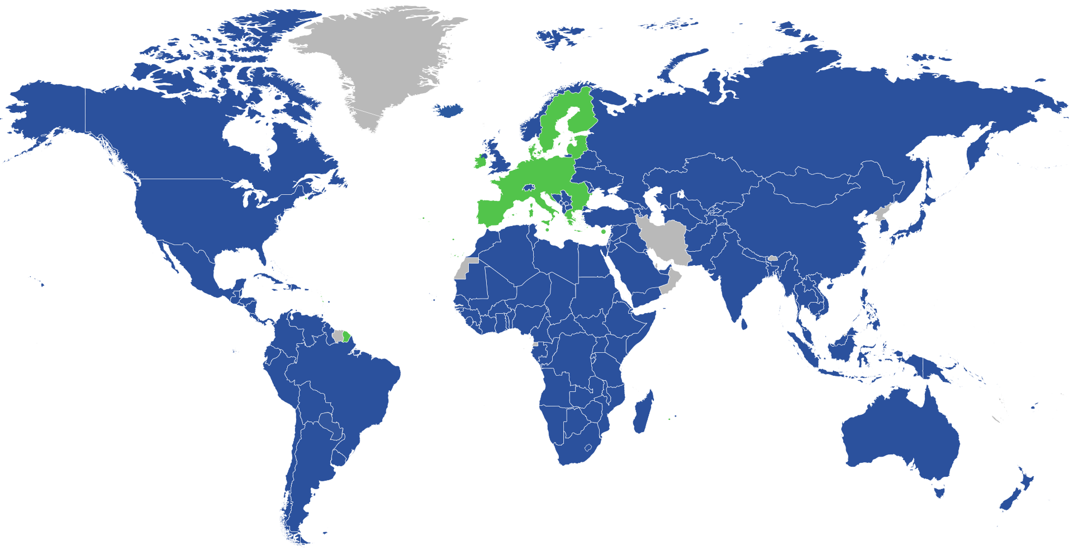
Diplomatické mise EU (Delegace EU)

Slide 19
Motivace v jednání
EK se snažila do co nejvyšší míry zachovat kontrolu nad finančními toky (např. rozvojová pomoc)
EP – posílit své postavení
Menší státy vnímaly ESVČ pozitivně s ohledem na své omezené kapacity
Velké členské státy měly rezervovanější postoj

Slide 20
Personální stránka ESVČ
Nejdiskutovanější bod při schvalování rozhodnutí
Jaké bude zastoupení institucí a národních států?
Nakonec třetina diplomatů z národních států – otázka loajality??
Teritoriálně nevyvážené
Z Čechů nejznámější Jana Hybášková
Doposud nejvýše postaveným Čechem v rámci ESVČ byla Edita Hrdá - Vrchní ředitelka pro Ameriku

Slide 21
Kritika ESVČ
Pomalé, příliš komplikované – například ze strany EP v roce 2013
40 procent ambasádních pozic šlo v prvních letech diplomatům přímo z členských států (nevole bruselských diplomatů)
Tlaky velkých států
Příliš mnoho lidí ve vysokých vedoucích pozicích ve srovnání s jinými institucemi

Slide 22
Delegace EU
Síť více než 140 zastoupení EU po světě, to je více, než mívají národní státy
Kombinace personálu ESVČ a Komise
Národní diplomaté i jako zdroj informací pro své domovské státy?

Slide 23
Evropský parlament
Pravomoci v rámci zahraniční politiky stále omezené
Členské státy se i protokolem snažily zamezit posílení EP v této oblasti
Dokázal si vydobýt silnou pozici při utváření mandátu ESVČ
Je pravidelně informován o zahraniční politice ze strany vysokého představitele
Nejdůležitějším výborem je Výbor pro zahraniční věci (v čele dlouho Elmar Brok, nyní David McAllister – oba Němci)
Česko reprezentují Kolář, Bartůšek a Pokorná Jermanová
Parlamentní kontrola nad rozpočtem
Schvaluje vysokého představitele jako člena Komise
Přesto vstupuje výrazně do mezinárodních smluv – příklady SWIFT, EU-MERCOSUR

Slide 24
Evropská rada
Silný aktér v oblasti zahraniční politiky
Určuje obecné směřování a strategické cíle a zájmy SZBP
Má nejvyšší mandát ze všech institucí

Slide 25
FAC
Rada pro vnější záležitosti
Dříve GAERC
Schází se jednou měsíčně na úrovni ministrů zahraničních věcí
Rozhodnutí o postoji, jež má Unie zaujmout
Rozhodnutí o akci, již má Unie provést

Slide 26
COPS
Politický a bezpečnostní výbor
Vytvořen na základě Smlouvy z Nice
Funguje na úrovni velvyslanců členských států sídlících v Bruselu
Předsedají mu zástupci ESVČ
Přípravný orgán pro Radu
Monitoring mezinárodní situace
Důležitý v případě řešení krizí
Schází se dvakrát týdně, v případě potřeby častěji

Slide 27
Vojenský výbor Evropské unie
Složen z náčelníků generálních štábů jednotlivých zemí EU
Řídí vojenské činnosti v rámci EU
Spadá pod něj plánování a provádění misí v rámci společné bezpečnostní a obranné politiky
Rozvoj vojenských schopností

Slide 28
Další orgány
Politicko-vojenská skupina
Výbor pro civilní aspekty řešení krizí

Slide 29
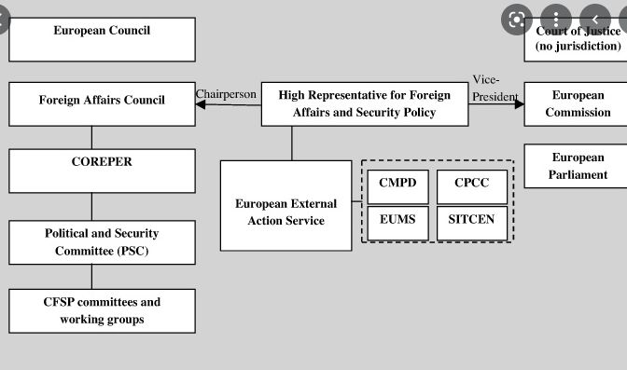

Slide 30
Konec jednomyslnosti
Válka na Ukrajině otevřela debatu o dalším směřování společné zahraniční politiky
Ursula von der Leyen v červnu 2022 volala po ukončení jednomyslnosti
Rozhodovací proces je pomalý
Často jej dokáže zablokovat/zdržovat jeden jediný stát z různých pohnutek
Zatím ale nedošlo k zásadnímu posunu, nelze očekávat změnu primárního práva
“And the speed at which things happen … the world wants to hear the European voice“ – U. von der Leyen

Slide 31
Kam dál
Prohloubení spolupráce v zahraničněpolitické agendě složité
Vnitřní štěpení EU
Nepravděpodobnost svolání IGC a blízké změny primárního práva
Koncept suverenity stále velmi silný

